Slide 1
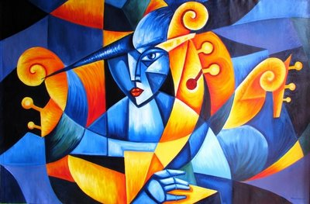
Història de l’Art
L’Art Europeu de la primera meitat del segle xx.
Les avantguardes artístiques (1a part)

Slide 2
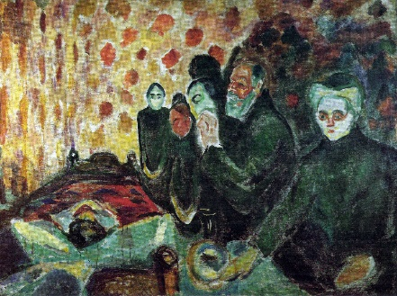
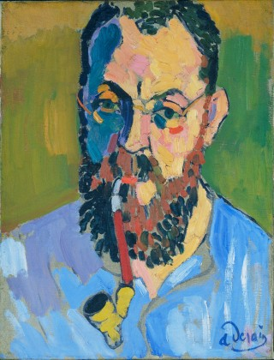
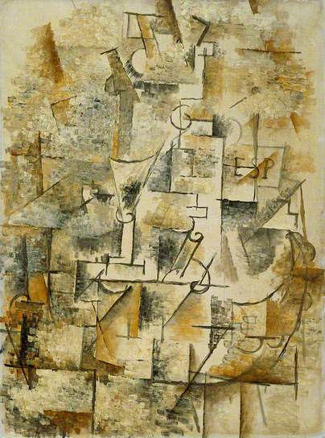
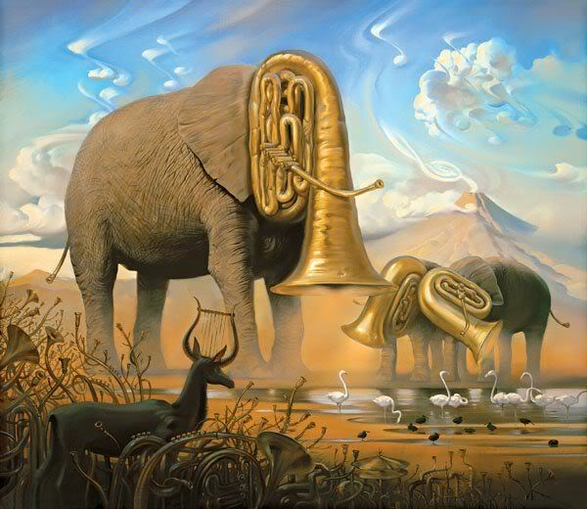
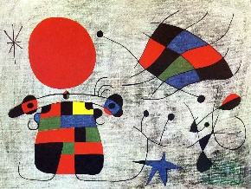
Les avantguardes artístiques
ELS MOVIMENTS DE LES AVANTGUARDES
Els artistes d’inicis del segle XX volien trencar amb les normes artístiques del passat i posaven per davant la innovació i la creativitat.
EL FAUVISME
L’EXPRESSIONISME
EL FUTURISME
EL DADAISME
EL SURREALISME
EL CUBISME
ART ABSTRACTE

Slide 3
EL FAUVISME
La ratlla verda
Henri Matisse, 1905
Ve del francès “fauve”, que vol dir “bèstia salvatge”.
Utilitza lliurement els colors, sense que es corresponguin als colors reals.

Slide 4
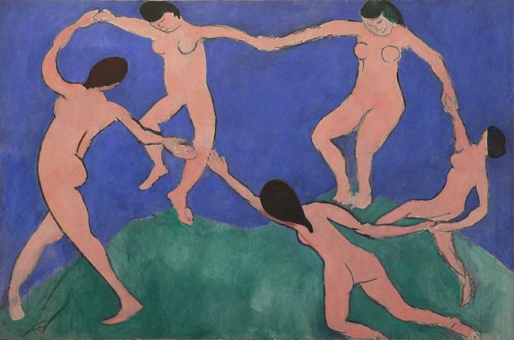
EL FAUVISME
La Dansa
Henri Matisse, 1910
Hi ha dues versions diferents d’aquest quadre, que mostren diferències en el color.

Slide 5
EL FAUVISME
El pont de Charing Cross
Andre Dérain, 1906
Ús de colors vius i contrastats, dibuix molt simplificat.

Slide 6
EL FUTURISME
El carrer davant la casa
Umberto Boccioni, 1911
El futurisme va néixer a Itàlia el 1909 i es va estendre per Europa.
S’inspira en el “món modern” (les ciutats, el soroll i les màquines ...), i pretén exaltar l’originalitat, el ritme i els colors vius. Fa ús també de la multiplicació de línies i detalls.

Slide 7
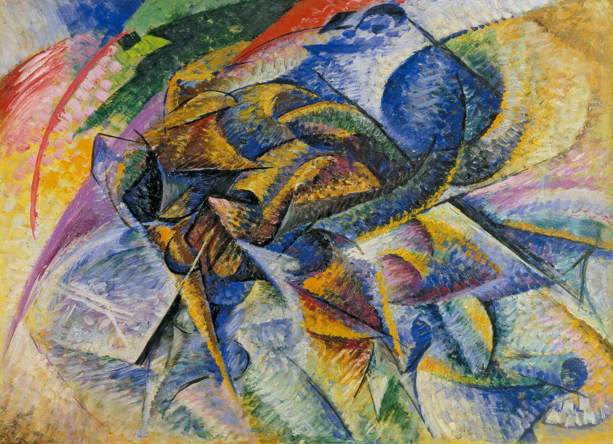
Dinamisme d’un ciclista, Umberto Boccioni, 1913

Slide 8
L’expressionisme
Sorgeix com a reacció contra l’impressionisme.
Els pintors expressionistes volen plasmar al llenç el seu món interior.
Cada quadre vol “expressar” els sentiments i emocions de l’autor.
Utilitzen la línia i el color de forma temperamental i emotiva.
Fort contingut simbòlic.
Traços gruixuts.

Slide 9
L’EXPRESSIONISME
The Scream (El crit)
Eduard Munch
1893

Slide 10
L’EXPRESSIONISME
Ansietat
Eduard Munch
1894

Slide 11
EXPRESSIONISME
Death Struggle
Eduard Munch
1915

Slide 12
L’EXPRESSIONISME
Franzi davant d’una cadira sentada
Ernst-Ludwig Kirchner
1910

Slide 13
EXPRESSIONISME
Les Banyistes
Ernst-Ludwig Kirchner (1910)

Slide 14
EXPRESSIONISME
El somni
Franz Marc
(1912)

